Slide 1
美洲華語第六冊第六課
螞蟻和麵包

Slide 2
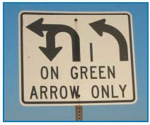
左彎
右彎
前有彎路左轉
綠燈左彎或
U行轉彎

Slide 3
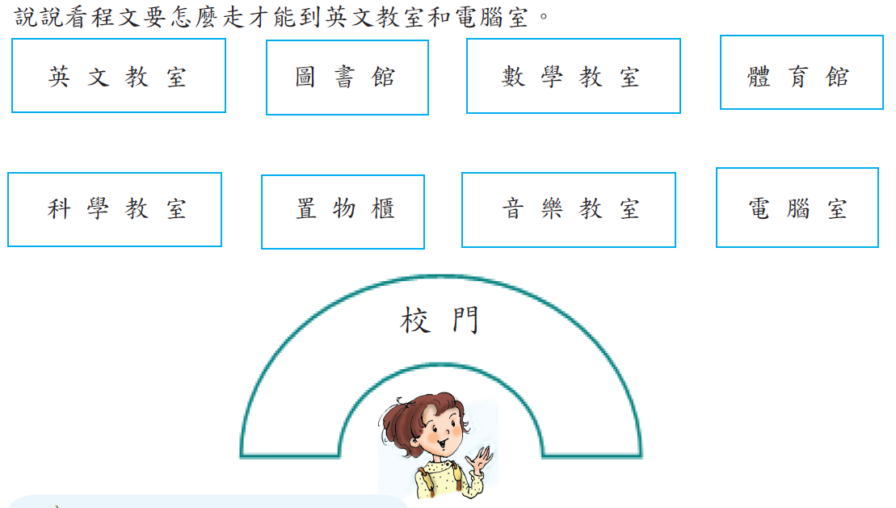

Slide 4
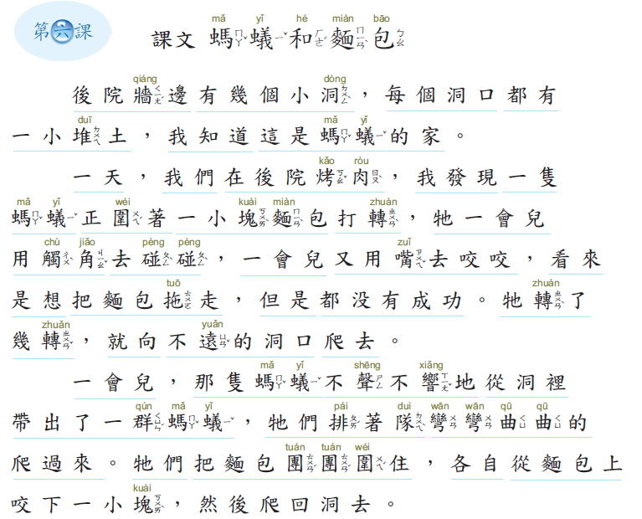
美洲華語第六冊第六課

Slide 5
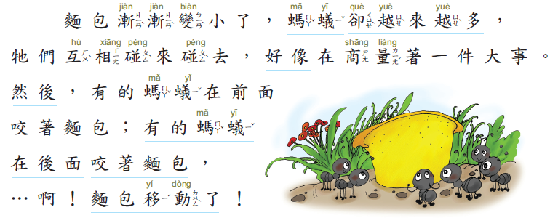

Slide 6
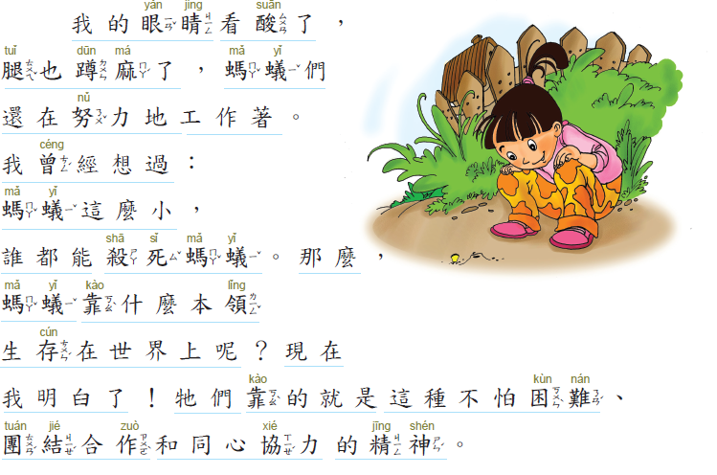

Slide 7
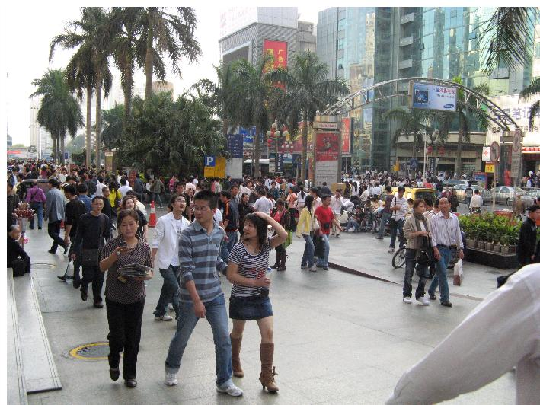
羊部
qún
群
group , crowd
鳥群、花群、人群
一群鳥、一群人、一群羊
群與眾都有多數的意思 群有同類相聚的意思而眾則指不計類別的多數 群可指人也可指動物 眾偏於指人而言

Slide 8
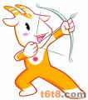
wān
弓部
灣
turn;
轉彎 make a turn
彎彎弓曲曲
形聲從弓彎聲彎有曲意 曲弓以備射 就是彎

Slide 9
jiàn
水部
漸
水+車+斤
n. gradually
漸漸

Slide 10
què
卩部
卻
谷+卩
Bake; roast, toast
他想向你借西遊記卻不好意思開口
形聲從卩谷(噘)聲 節制而退為卻 表示語氣轉折 相當於旦,可是 俗字做却

Slide 11
hù
二部
互
Piece; lump; dollar
互助
互助合作
互相 表示彼此對等的關係
互相是副詞後面不能接間, 之間 所修示的是雙音節動詞例如互相學習不能說互相學
象形 收繩的器具 引申相互義 彼此連和之義

Slide 12
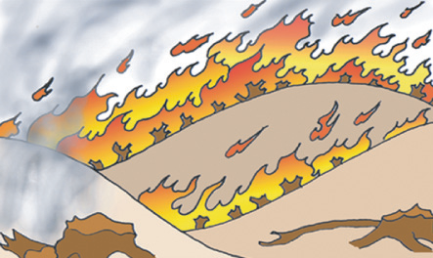
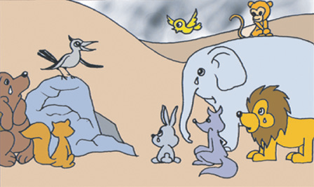
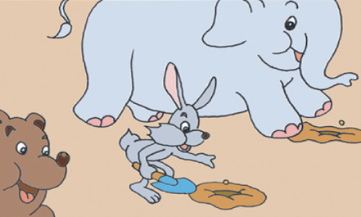
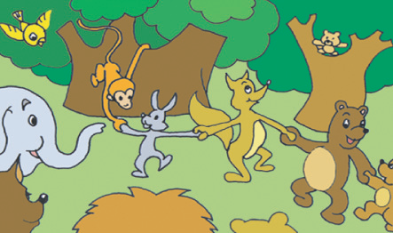

Slide 13
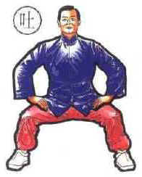
suān
酉部
酸
酉+酸
\
sour; numb
酸了
酸痛
牛奶酸了
腳酸了
形聲從酉 酸聲酉為盛酒器, 酸為行走貌酒走味而成酸

Slide 14
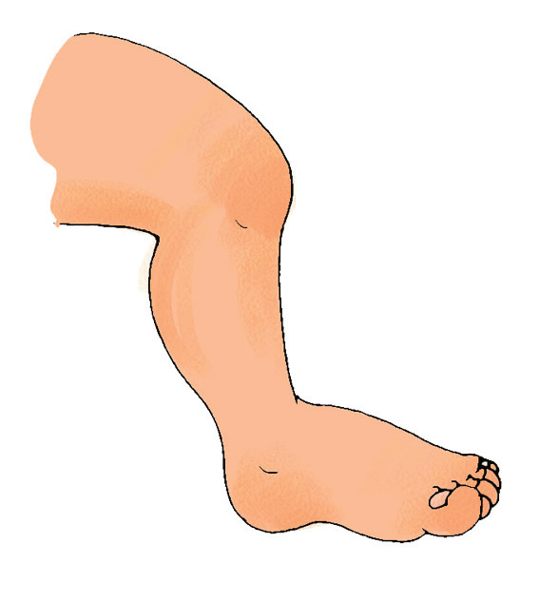
tuǐ
肉部
腿
肉+退
\
leg: thigh
大腿
火腿
雞腿
小腿
從肉退聲

